Slide 1
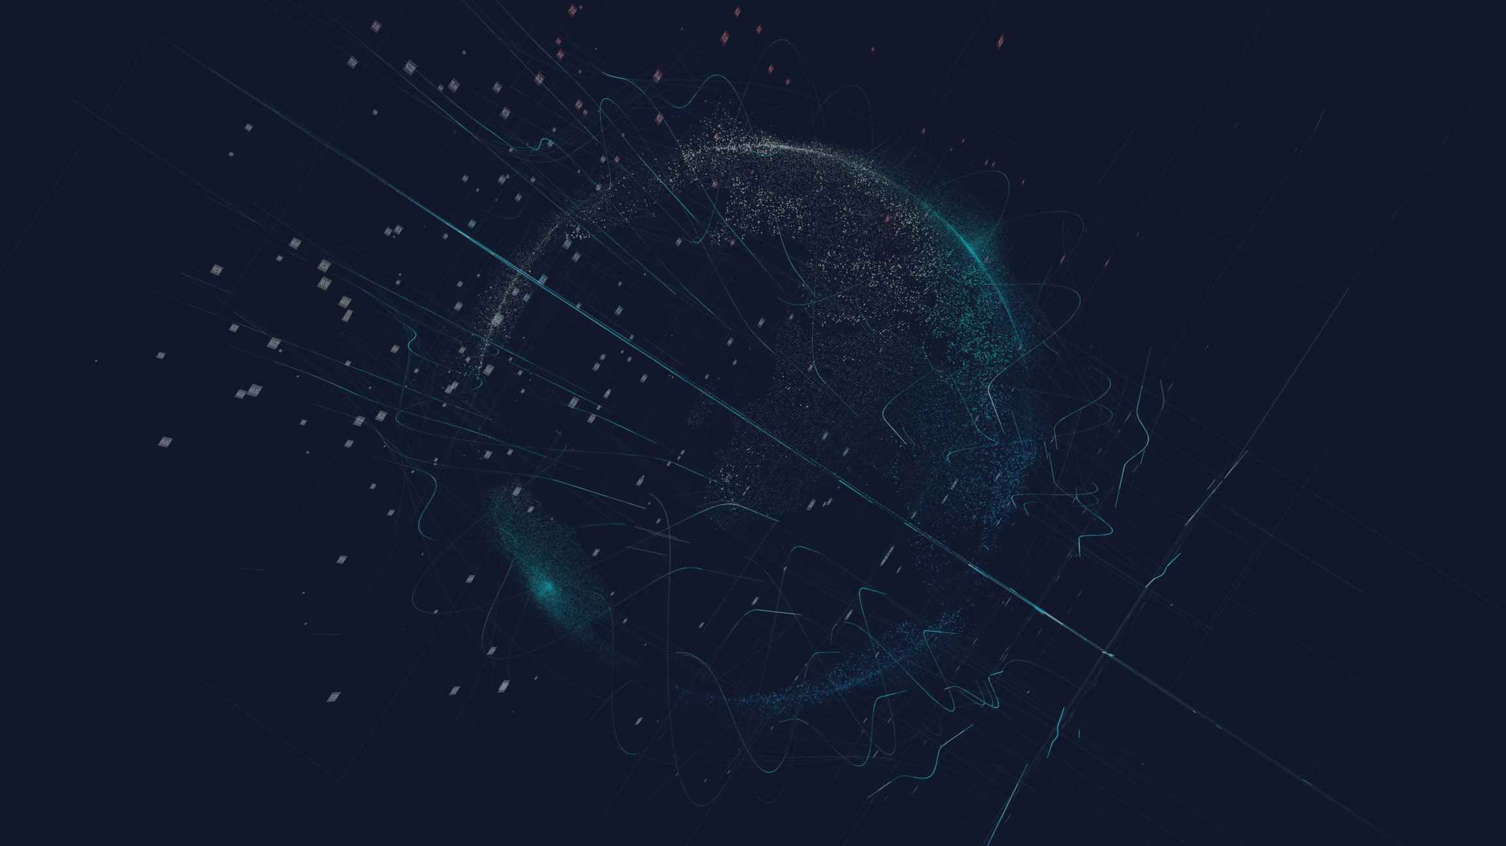
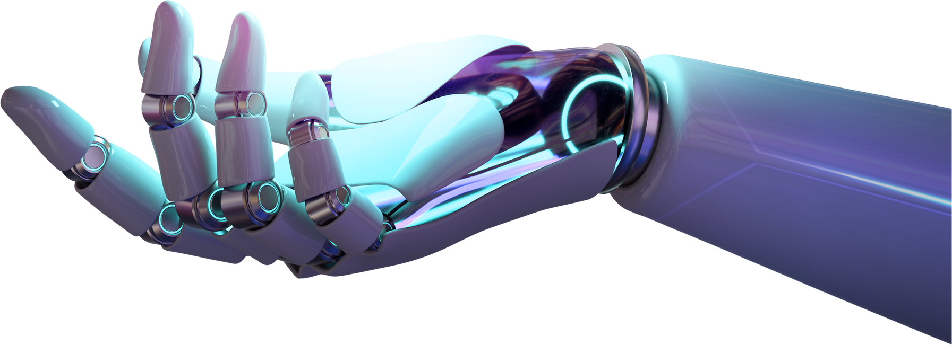
IA Generativa
O QUE É GAN’s?

Slide 2
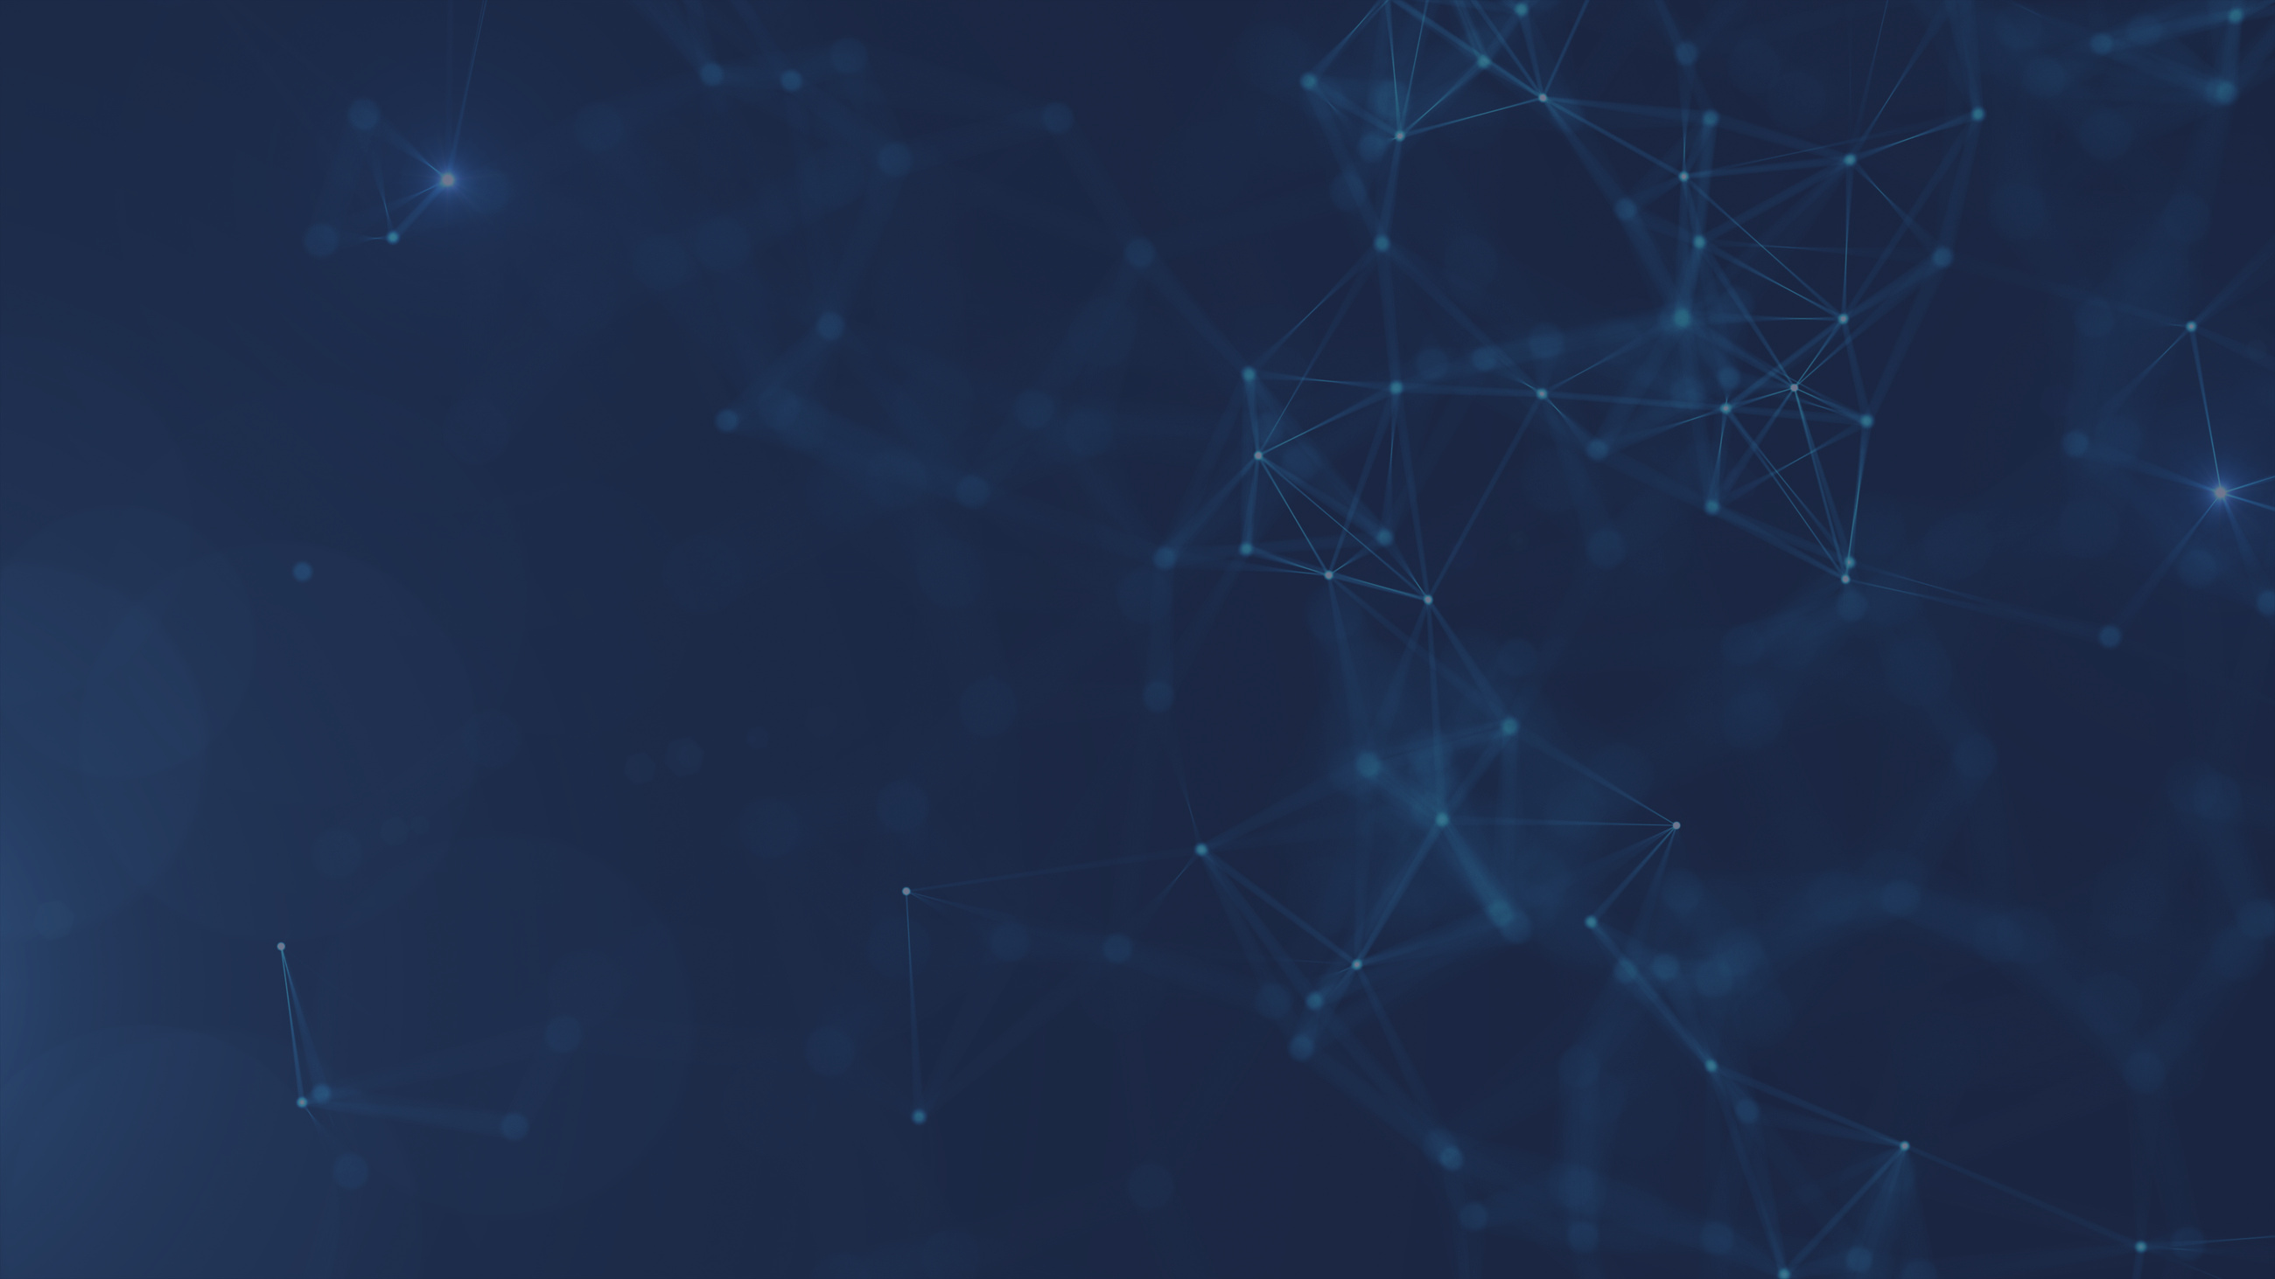


Maycon Batestin
Cientista de Dados
Cientista de dados
IBM
Tah Na Teia
Inteligência artificial
Chatbots

Slide 3
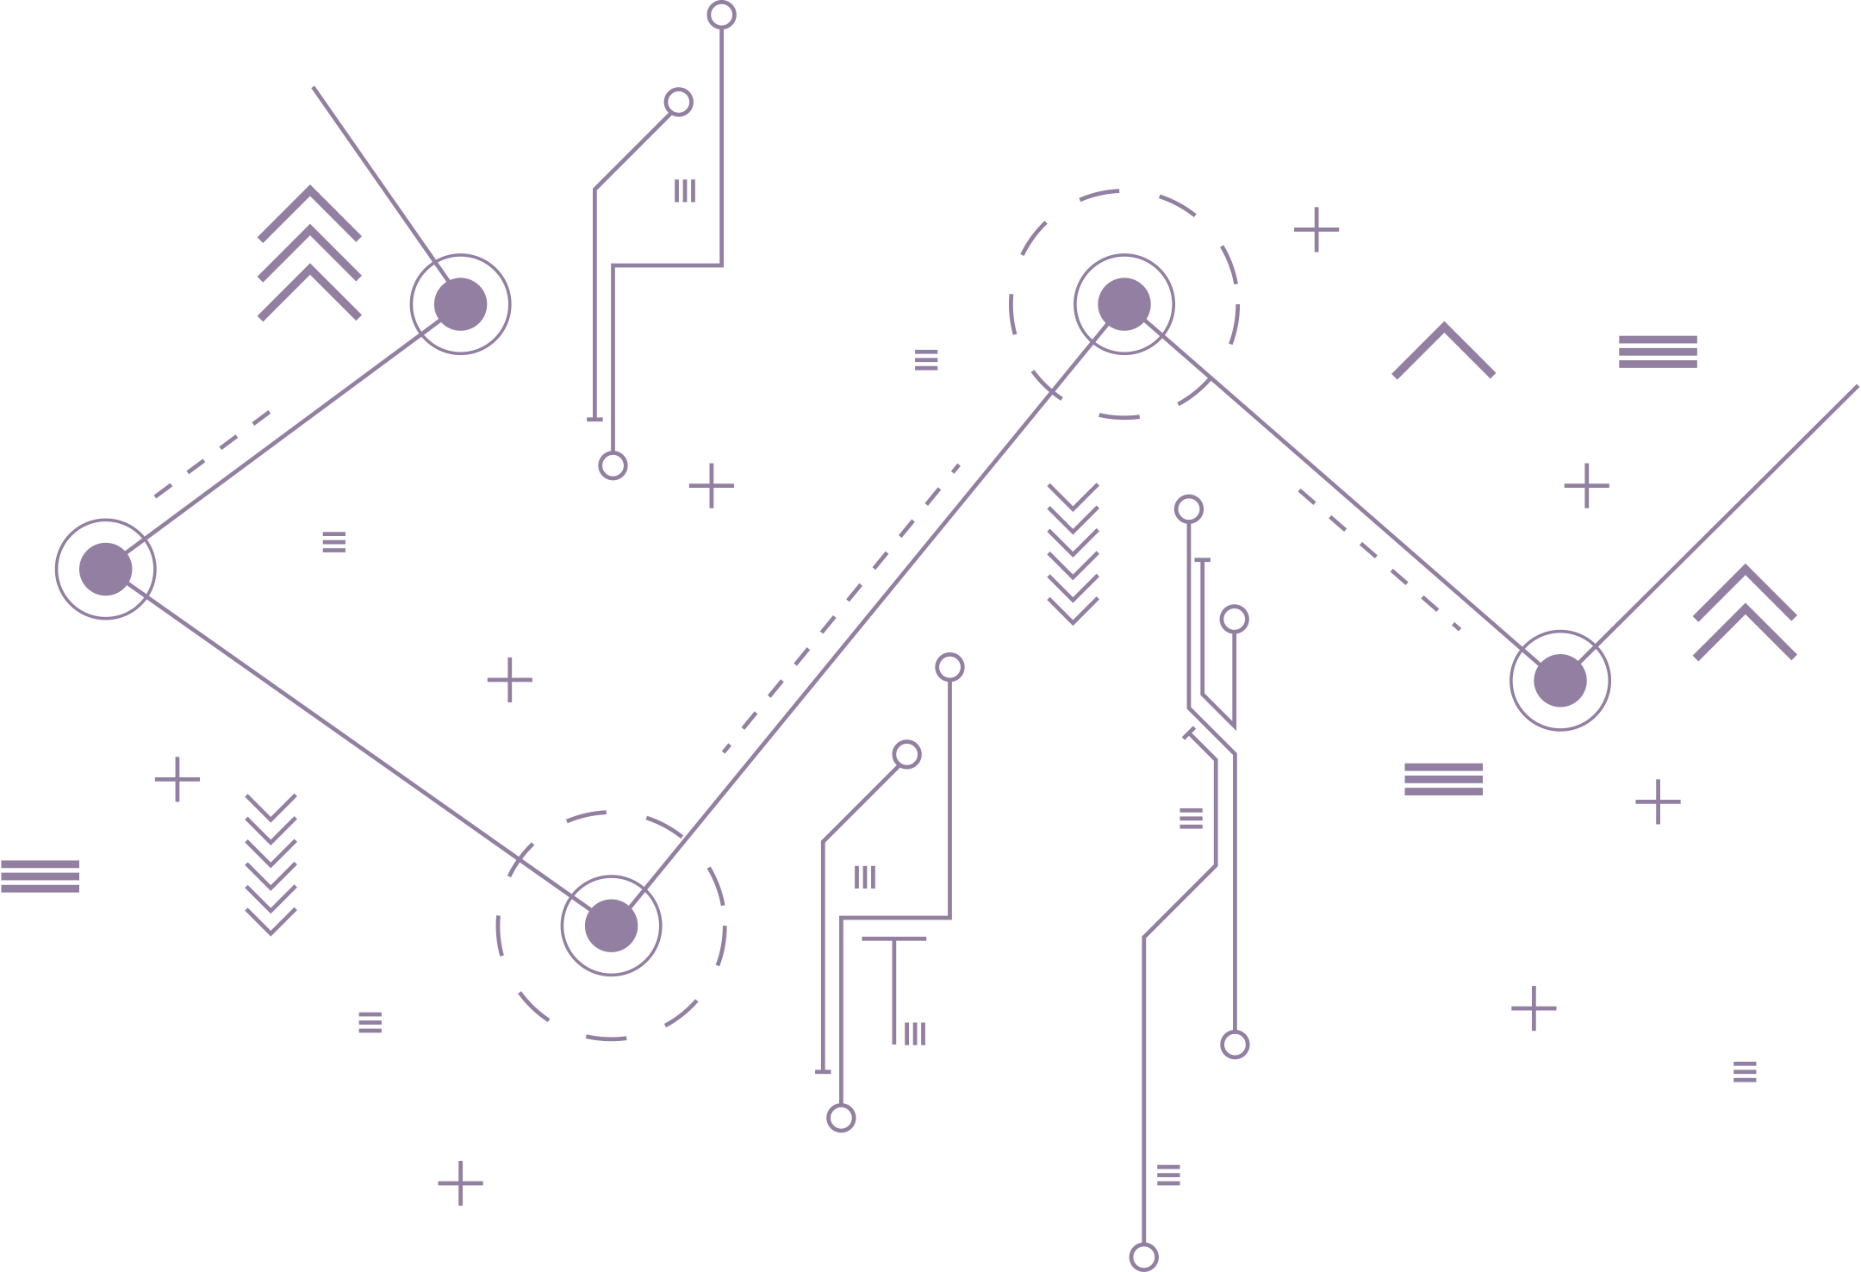
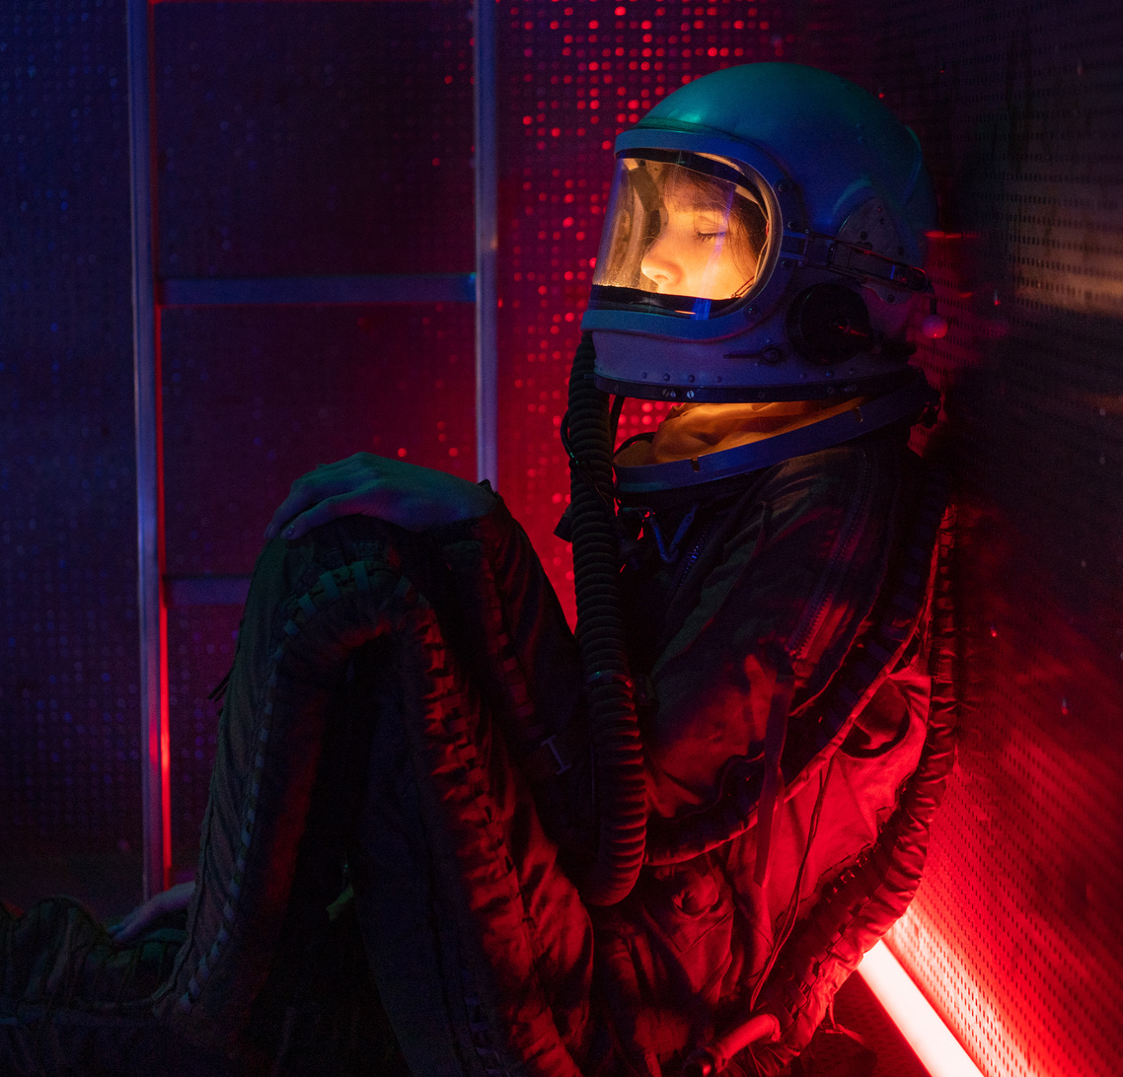
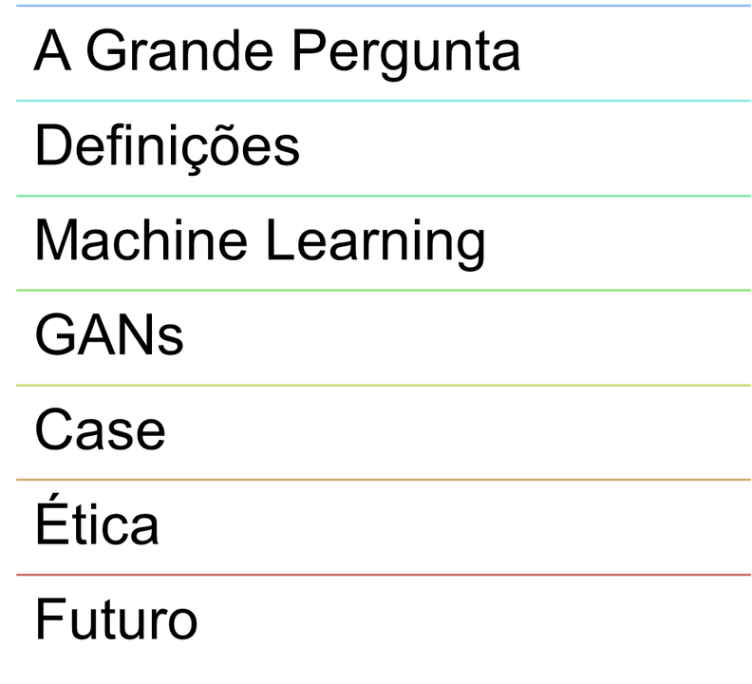
Agenda

Slide 4
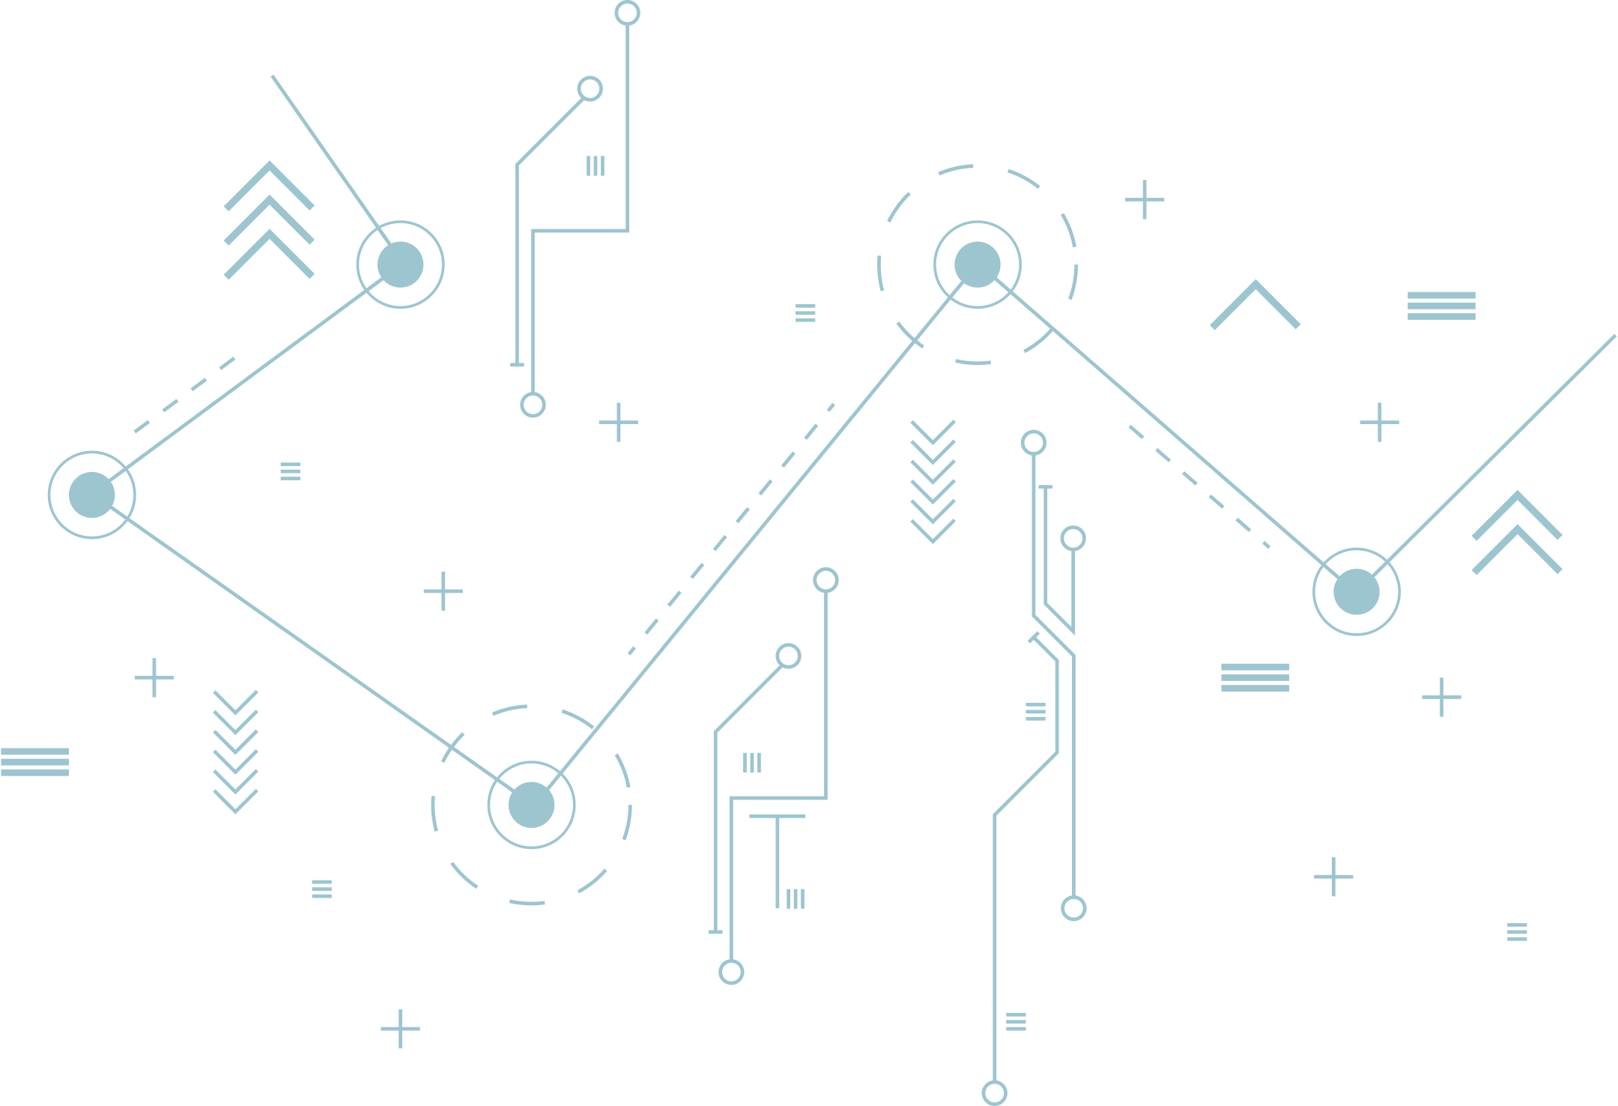

A grande pergunta: “Como?”

Slide 5
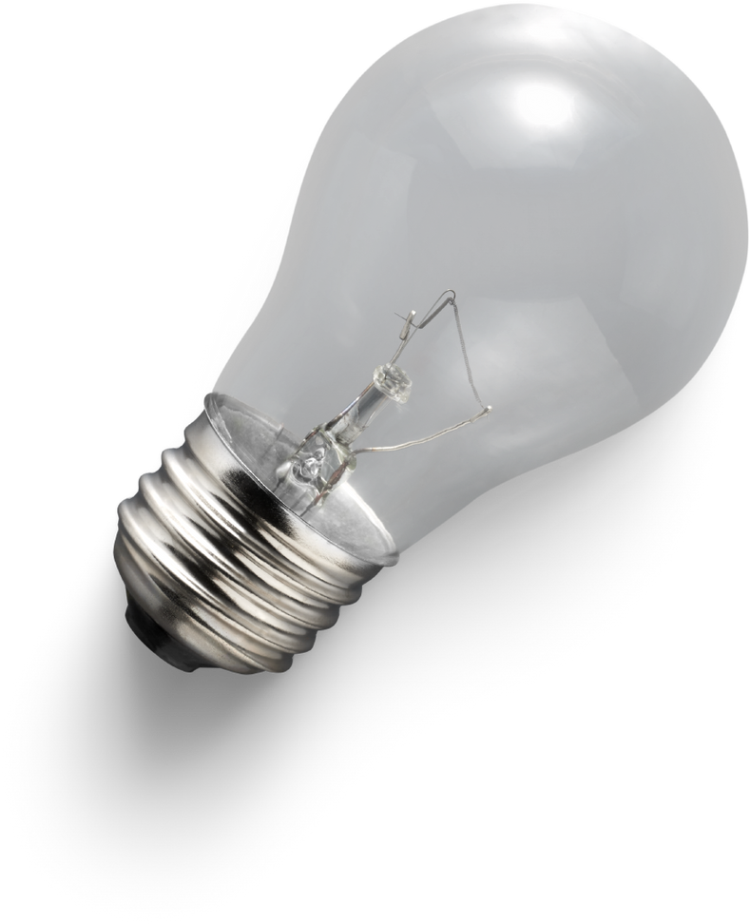
1.
Como funciona a linguagem humana?
2.
3.
Como se relaciona as comunicações
Como funciona a inteligência?
A busca do como...

Slide 6
Definições

Slide 7
• Os Modelos de Linguagem de Grande Escala (Large Language Models ou LLMs) são um tipo de modelo de aprendizado profundo criado para entender e gerar texto (linguagem natural).
Definições

Slide 8
• Aprendizado Profundo (Deep Learning) é um subconjunto de aprendizado de máquina, que é essencialmente uma rede neural com três ou mais camadas.
• Essas redes neurais tentam simular o comportamento do cérebro humano, embora longe de corresponder a sua capacidade, permitindo que ele “aprenda” com grandes quantidades de dados.
O que é um aprendizado profundo?

Slide 9
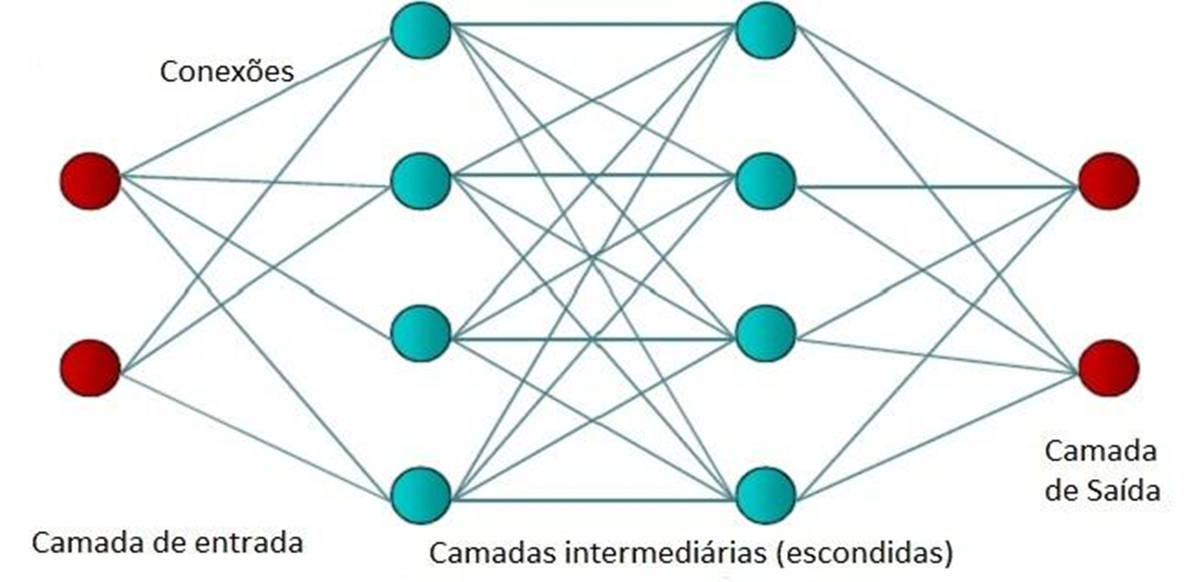
Arquitetura de um
Deep Learning

Slide 10
Machine Learning

Slide 11
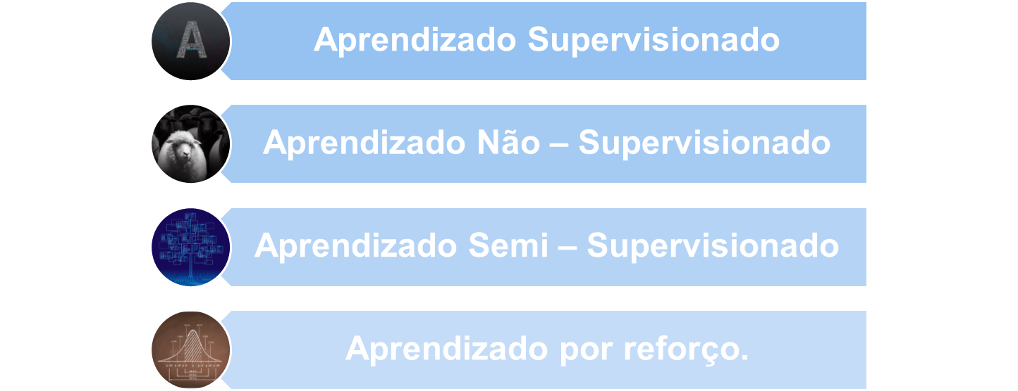
O que são modelos aprendizados de máquina?

Slide 12
• A abordagem do aprendizado supervisionado no ML emprega conjuntos de dados rotulados que fazem o treinamento de algoritmos para classificar dados ou prever resultados com precisão.
Aprendizado Supervisionado
• Classificação
• Regressão

Slide 13
• Com o aprendizado não supervisionado, algoritmos de ML são adotados para analisar e agrupar conjuntos de dados sem rótulos
Aprendizado Não - Supervisionado
• Clustering
• Associação
• Redução de Dimensionalidade

Slide 14
• O objetivo é trabalhar em um cenário com problemas de rotulação parcial dos dados, onde as informações sobre a variável alvo são poucas.
Aprendizado Semi - Supervisionado
• Label Propagation
• Self-Training
• Co-Training
• SVM

Slide 15
• No aprendizado por Reforço, tentamos imitar o processo de aprendizado por tentativa e erro que os seres humanos usam para atingir seus objetivos.
Aprendizado Por Reforço
• Deep Learning por Reforço.

Slide 16
GANS

Slide 17


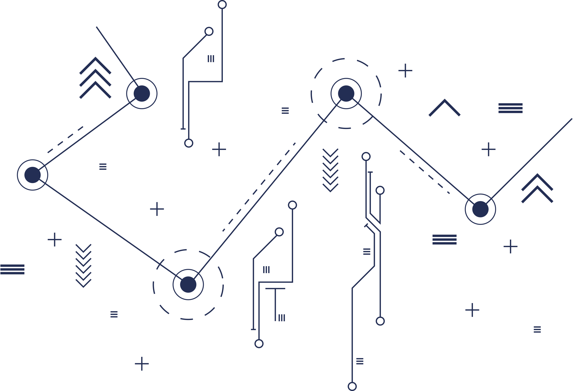

• Generative Adversarial Networks( Redes Generativas Adversárias).
• São um tipo de modelo de aprendizado de máquina supervisionado por duas redes neurais: O Gerador (aquele que produz dados reais) e o Discriminador (aquele que tenta distinguir entre o real e o falso).
O que é GANS?

Slide 18
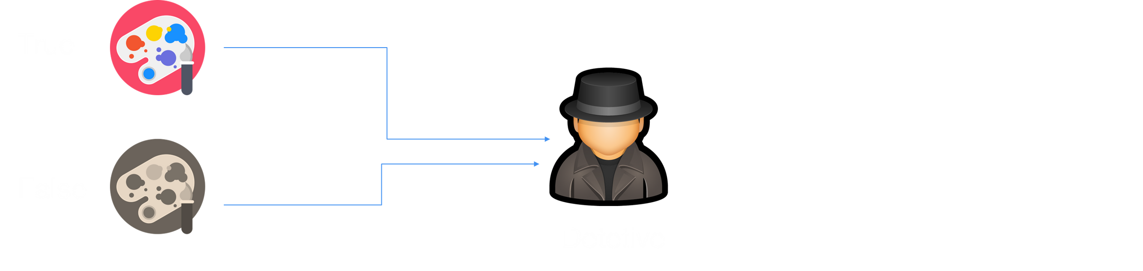
Exemplo

Slide 19
DCGANs (Deep Convolutional)
WGANs (Wasserstein)
SRGAN (Super Resolution)
Pix2Pix (Image-To-Image)
CycleGAN (Cycle Generative)
StackGAN (Stacked GAN)
ProGAN (Progressive Growing)
StyleGAN (Style GAN)
Tipos de GAN´s

Slide 20
PIX2PIX

Slide 21
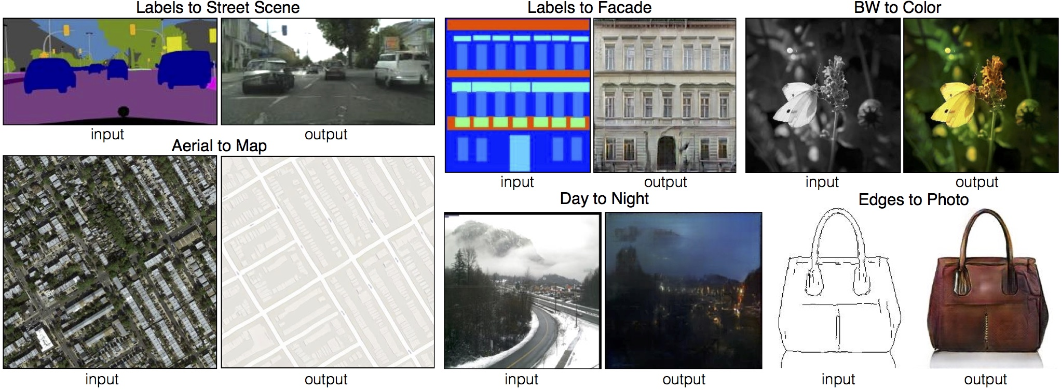
Exemplo

Slide 22
CycleGAN

Slide 23
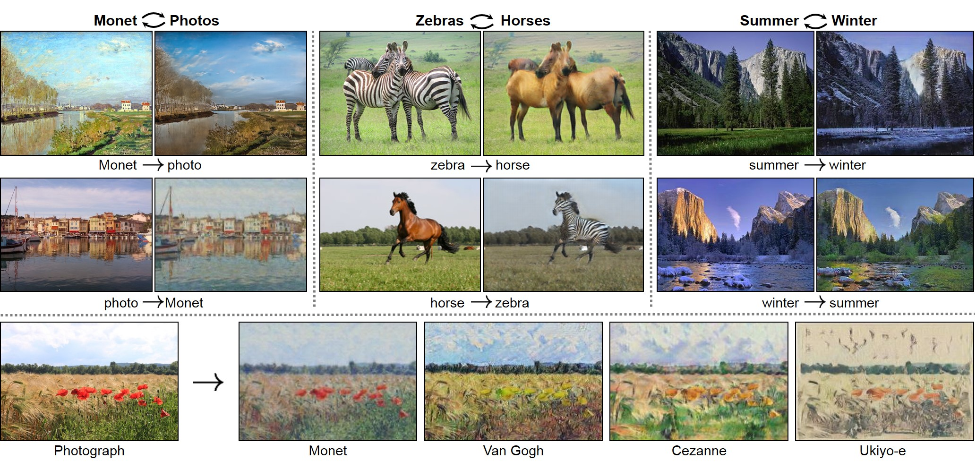
Exemplo

Slide 24
SRGAN

Slide 25
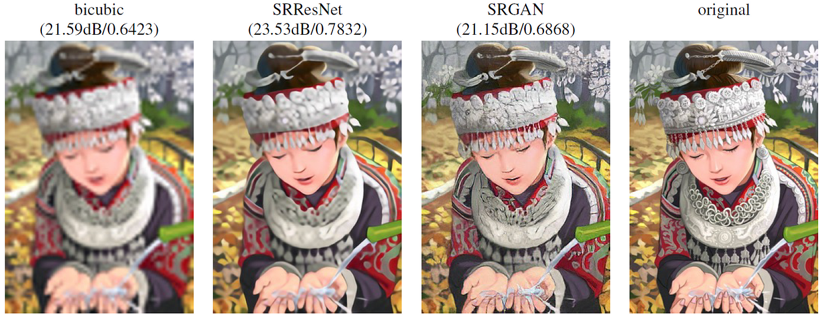
Exemplo

Slide 26
StackGAN

Slide 27
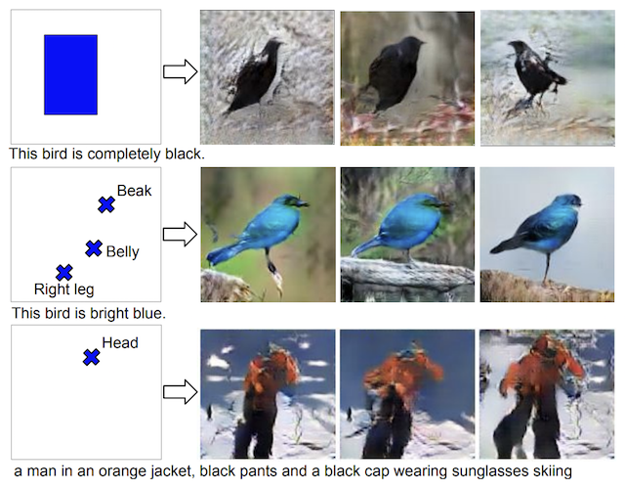
Exemplo

Slide 28
StyleGAN

Slide 29
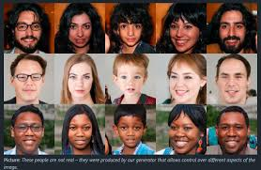
Exemplo

Slide 30
CASE
Agenda and Objectives

Slide 31
Vamos praticar!
Agenda and Objectives

Slide 32
Ética

Slide 33
Ética
• Conjunto de Valores que nos regulariza como sociedade e comunidade.
• Aprenda com o tempo as softskills
Agenda and Objectives

Slide 34
FUTURO
Agenda and Objectives

Slide 35

FUTURO
https://www.youtube.com/watch?v=lHk7gspkj0I

Slide 36
FUTURO
https://www.youtube.com/watch?v=auTdHpw_ZKg

Slide 37
FUTURO
https://www.youtube.com/watch?v=29ECwExc-_M

Slide 38
Obrigado!
MAYCON BATESTIN | LINKEDIN
HTTPS://WWW.LINKEDIN.COM/IN/MAYCONBATESTIN/

